Slide 1
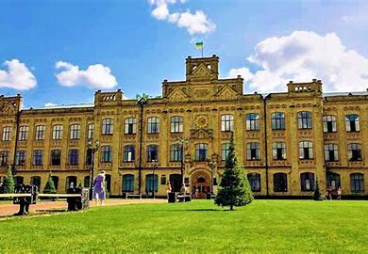
Опитування стейкхолдерів ОПП "Міжнародна економіка" першого (бакалаврського) рівня вищої освіти, кафедри міжнародної економіки КПІ ім. Ігоря Сікорського, 2023-2024 рік

Slide 2
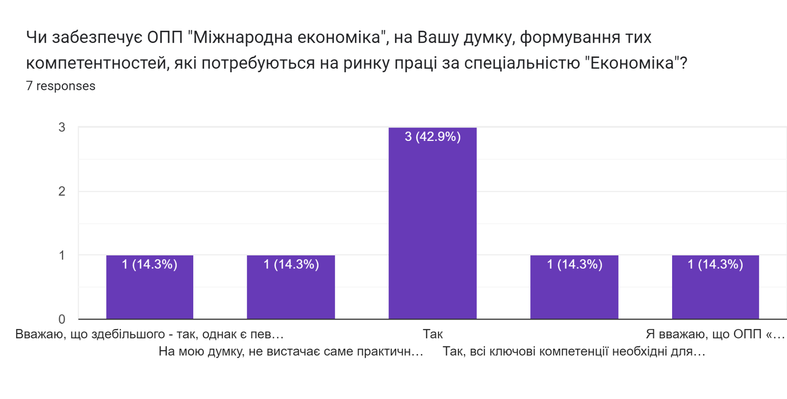
1) Вважаю, що здебільшого - так, однак є певні моменти, які варто вдосконалити; 2) На мою думку, не вистачає саме практичних навичок, але загалом, так; 3) Так; 4) Так, всі ключові компетенції необхідні для моєї професії я отримала в університеті.; 5) Я вважаю, що ОПП «Міжнародна економіка» цілком відповідає запитам та вимогам, які ставлять перед спеціалістами економічних сфер діяльності на ринку праці України. Студенти, після закінчення вузу, є досвідченими як з теоретичної, так і з практичної сторін, що дає їм змогу бути конкурентоспроможними на ринку праці не лише в Україні, а й закордоном

Slide 3
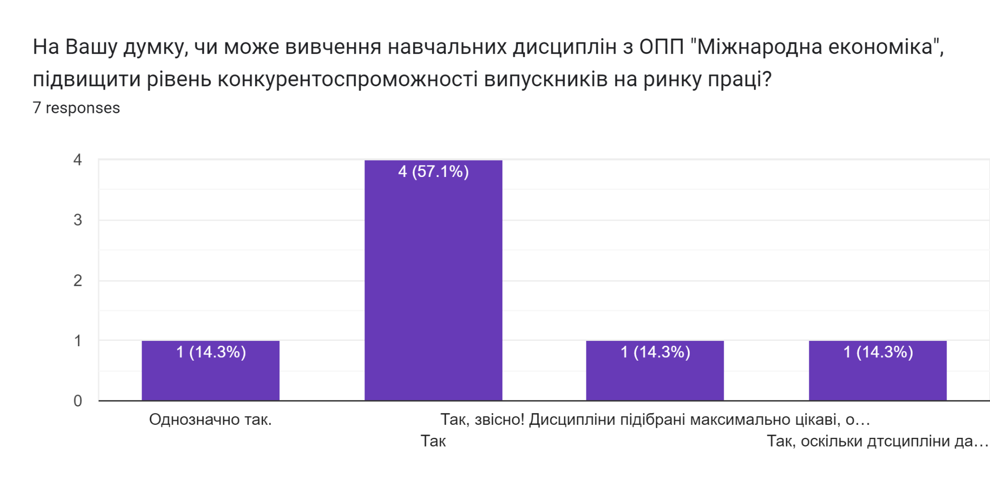
1) Однозначно так; 2) Так; 3) Так, звісно! Дисципліни підібрані максимально цікаві, охоплюють багато аспектів з питань економіки, багато практичних завдань. Бажано було б покращити рівень викладання англійської мови, а також безпосередньо ввести дисципліни, які би викладались іноземною. Так студенти стануть більш конкурентоспроможними в нових ринкових умовах; 4)) Так, оскільки дтсципліни даної спеціальності розглядають багато різних аспектів, що допомагають дивитися на загальну ситуацію та проблему комплексно

Slide 4
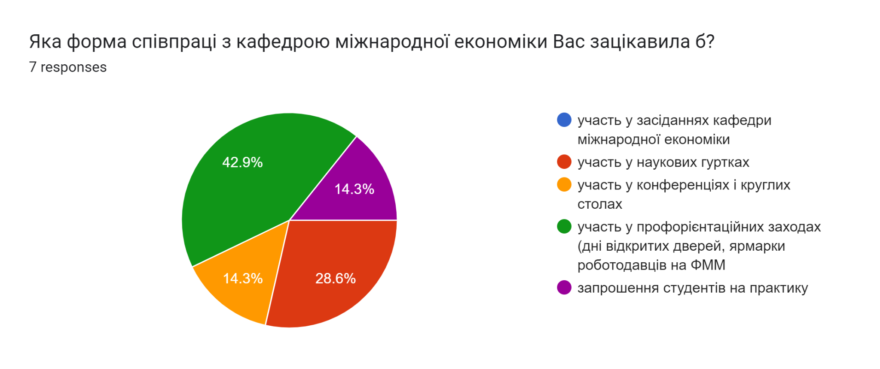

Slide 5
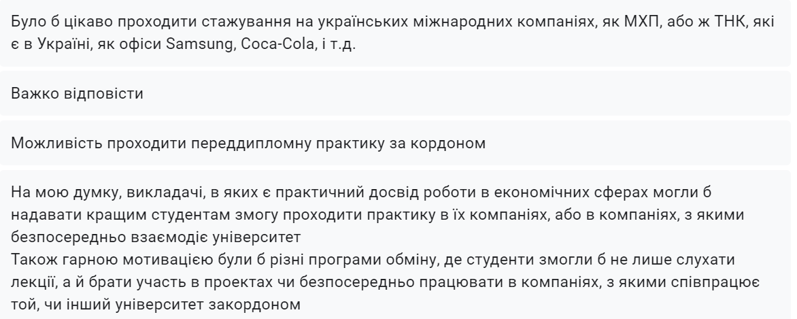
Які можливості для практичного навчання та стажування можна, на Вашу думку, надати студентам бакалаврату?

Slide 6
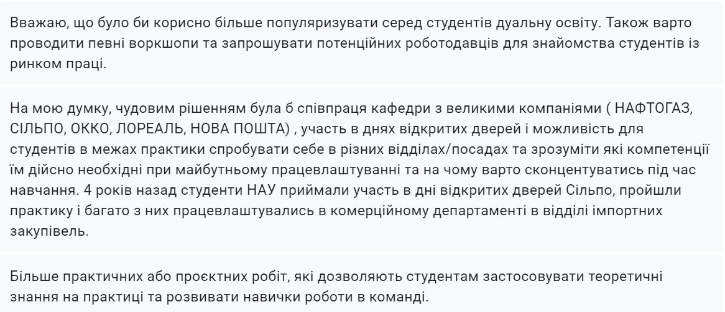
Які можливості для практичного навчання та стажування можна, на Вашу думку, надати студентам бакалаврату? (продовження)

Slide 7
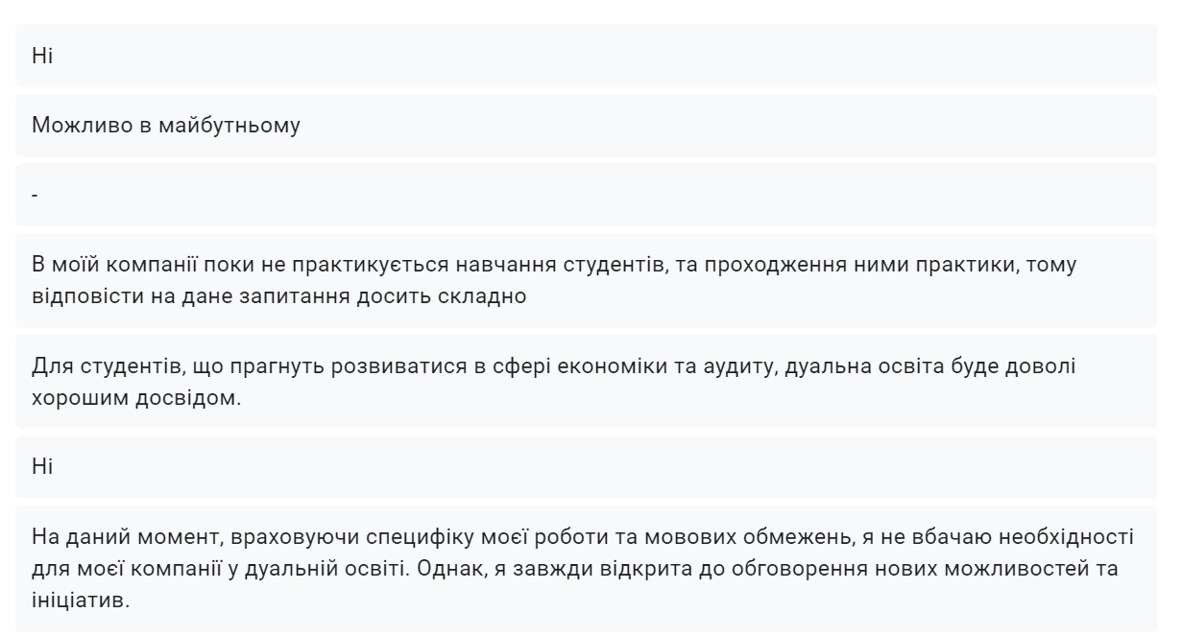
Чи вбачаєте Ви необхідність у дуальній освіті за участю Вашого підприємства?

Slide 8
Які можливості для міжнародного співробітництва з університетами та організаціями, на Вашу думку, можна використати для збагачення освітньої програми?

Slide 9
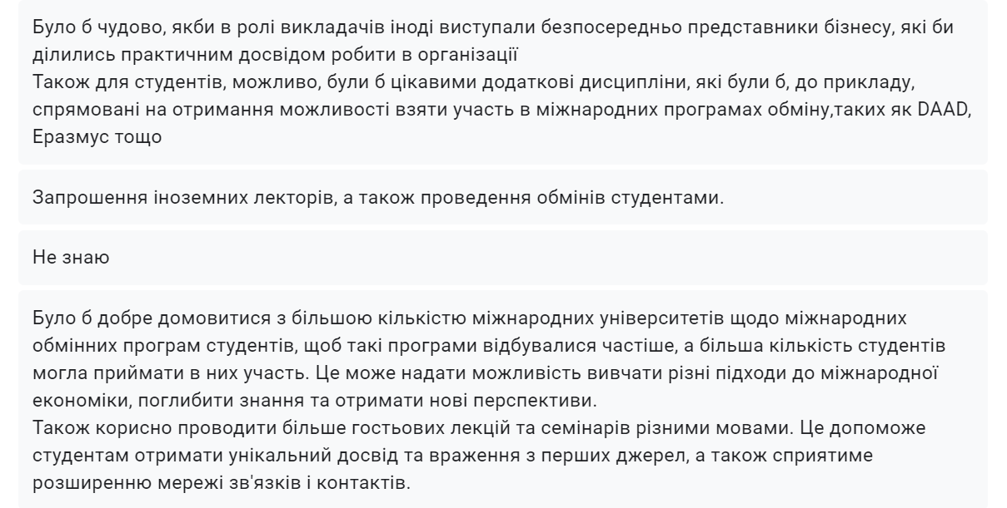
Які можливості для міжнародного співробітництва з університетами та організаціями, на Вашу думку, можна використати для збагачення освітньої програми?

Slide 10
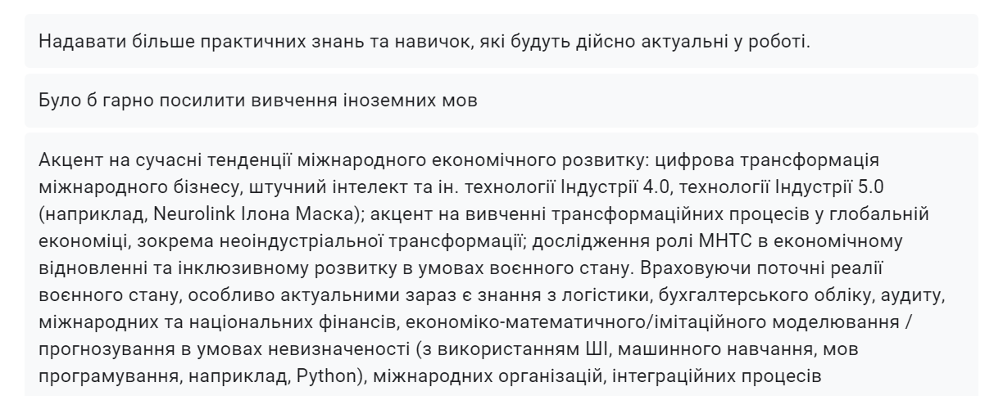
Ваші пропозиції з удосконалення освітньої програми?

Slide 11
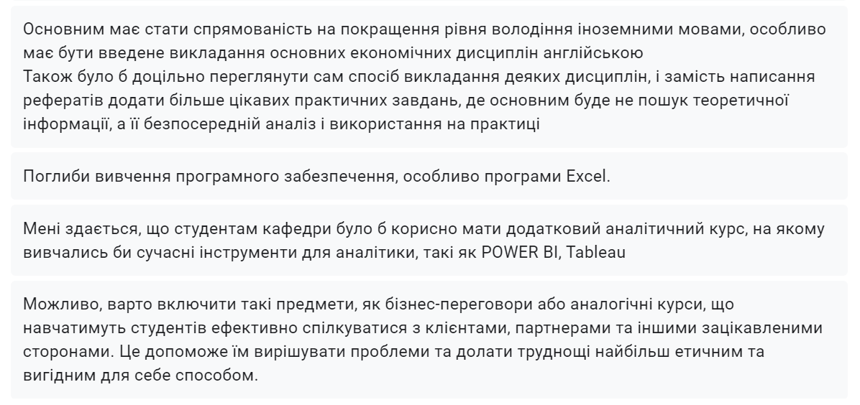
Ваші пропозиції з удосконалення освітньої програми? (продовження)

